Slide 1
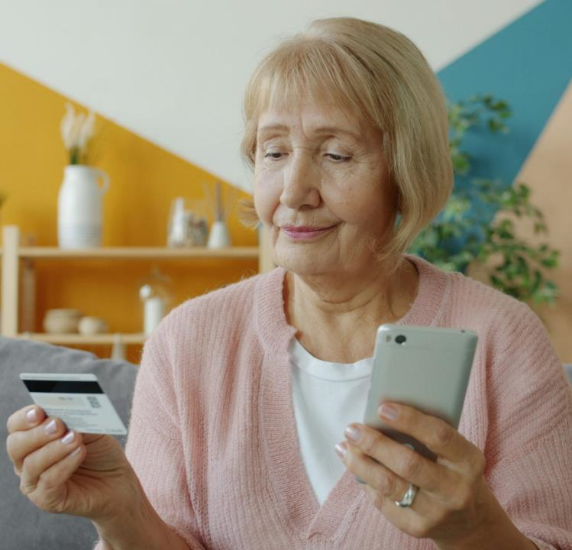
MODUL 2
Privatekonomi och bedrägeribekämpning

Slide 2
Under hela den här modulen och kursen ”AI för seniorer”… Om du stöter på ord eller facktermer som du inte känner till kan du när som helst hitta enkla förklaringar i ordlistan för ”AI för seniorer” på vår webbplats!
www.ai4seniorsproject.eu

Slide 3


Innehåll
01
En introduktion till digitala pengar
02
Hur din bank använder AI för att skydda dig
03
Att välja och använda appar på ett säkert sätt
04
Hur bedrägerier fungerar och hur AI driver dem
05
Att upptäcka bedrägerier och varningssignaler
06
Behåll kontrollen och sök hjälp

Slide 4
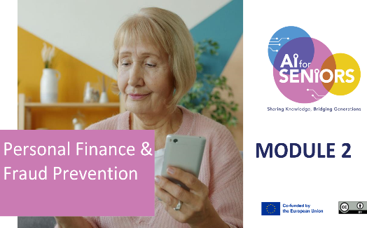
MODUL 2: LÄRANDEMÅL
– Vid slutet av denna modul ska
kommer deltagarna att kunna:
Använda internetbanker och bankappar med större självförtroende samt känna igen de officiella apparna som används i Sverige.
Upptäcka ekonomiska bedrägerier, nätfiske och AI-drivna bedrägerier, inklusive falska sms, deepfake-röster och falska investeringsannonser.
känna igen de tre varningssignalerna för bedrägeri och kontrollera om ett meddelande, ett samtal eller en varning verkligen kommer från en pålitlig källa.

Slide 5
MODUL 2: LÄRANDEMÅL
– Vid slutet av denna modul ska
kommer deltagarna att kunna:
Skydda personuppgifter och finansiella uppgifter genom enkla vanor på din telefon, i appar och på konton.
Skapa och förvara starka lösenord på ett säkert sätt med hjälp av en lösenordshanterare eller en säker anteckning.
Hålla sig lugn vid misstänkta samtal eller meddelanden, avsluta dem på ett säkert sätt och kontrollera uppgifterna på egen hand innan de agerar.
Veta vad man ska göra om man utsätts för bedrägeri, inklusive vem man ska kontakta i Sverige och hur man anmäler det.

Slide 6

01
KOM IGÅNG MED DIGITALT PENGAR

Slide 7
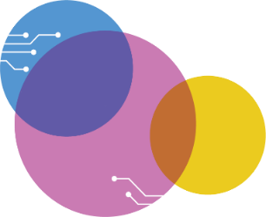
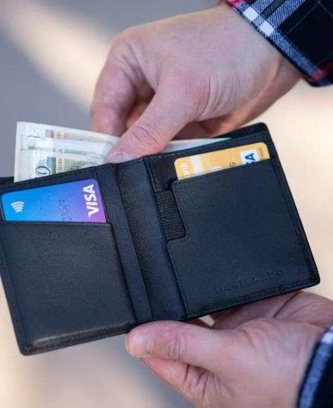
Hur man hanterar sina pengar har förändrats
Många vardagliga ekonomiska ärenden sköts numera via:
mobiltelefoner
surfplattor
webbplatser
bankappar
Dessa verktyg kan göra det enklare att hantera dina pengar hemifrån, men det är viktigt att förstå hur man använder dem på ett säkert sätt.
Notes:
FOTO FRÅN UNSPLASH – Foto av Emil Kalibradov på Unsplash

Slide 8

Varför detta är viktigt just nu
Digitala finansiella tjänster är numera en del av vardagen för många människor.
Människor använder regelbundet digitala verktyg för att:
kontrollera sina bankkonton
betala räkningar
överföra pengar
få aviseringar
följa sina utgifter
handla online
Detta kan göra det enklare, snabbare och bekvämare att hantera sina pengar.
Över 8,5 miljoner personer i Sverige använder BankID, som bland annat används för att logga in på banker och godkänna digitala betalningar (Sveriges Riksbank, 2025)
Notes:
****LOKALT EXEMPEL****
STATISTIK FRÅN – https://ec.europa.eu/eurostat/statistics-explained/index.php?title=Digital_society_statistics_at_regional_level&utm

Slide 9
Varför detta är viktigt just nu
I takt med att den digitala finanssektorn har vuxit har bedrägerierna också blivit vanligare och mer övertygande.
Bedrägerier drabbar miljontals äldre:
78 % av de vuxna i Irland utsätts för bedrägliga sms, e-postmeddelanden eller telefonsamtal minst en gång i månaden
160 miljoner euro gick förlorade till följd av betalningsbedrägerier i Irland år 2024, en ökning med nästan 25 % på ett år
Över 20 miljoner euro gick förlorade till följd av investeringsbedrägerier år 2025, där personer i 50-årsåldern oftast utsattes
Bedrägerier orsakar inte bara ekonomisk skada. De kan också minska:
Självförtroendet
Självständighet
Det digitala deltagandet
Notes:
****LOKALA EXEMPEL*****

Slide 10
Digitala finanser medför både fördelar och risker
Risker
falska meddelanden
kopierade appar eller webbplatser
påtryckningar att agera snabbt
bedrägerier där någon utger sig för att vara någon annan
förfrågningar om pengar eller information
Fördelar
sparar tid
underlättar betalningar
hjälper till att hålla koll på utgifterna
främjar självständighet
ger tillgång hemifrån

Slide 11

Varför äldre ofta blir utsatta
Bedragare kan rikta in sig på personer som:
litar på välkända organisationer
är mindre vana vid digitala system
vill agera snabbt för att lösa ett problem
Viktig påminnelse
Att bli utsatt är inte ett tecken på svaghet
Bedragare är tränade att skapa:
en känsla av brådska
rädsla
förvirring
känslomässigt tryck
Detta är normala mänskliga reaktioner
Notes:
FOTOKREDITERINGAR FRÅN UNSPLASH – https://unsplash.com/photos/a-woman-holding-her-head-in-her-hands-XWGUsWWopJc

Slide 12


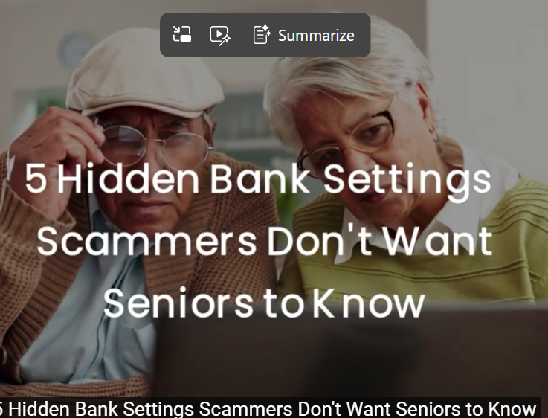
Titta och reflektera
Digitala banktjänster kan vara praktiska, men det är viktigt att använda de säkerhetsfunktioner som finns tillgängliga
via din bank och din enhet.
När du tittar, fundera på
Vilka skyddsåtgärder verkar mest användbara?
Vilka inställningar använder du redan?
Vad kan du kontrollera senare på ditt eget konto?
5 bankinställningar som förhindrar ekonomiskt bedrägeri mot äldre
https://www.youtube.com/watch?v=2RH1s7jYygQ
Notes:
****LOKALT EXEMPEL****

Slide 13

02
HUR DIN BANK ANVÄNDER AI FÖR ATT SKYDDA DIG

Slide 14
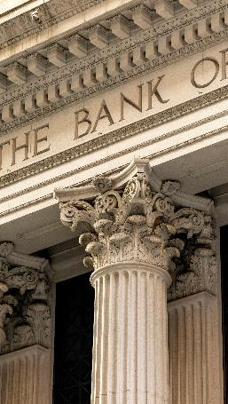
Så här fungerar AI i din bank
Många banksystem använder AI för att sköta driften i bakgrunden.
Det hjälper till att:
hantera stora mängder transaktioner
identifiera mönster i din kontoaktivitet
förstå vad som är normalt för dig
reagera snabbt när något förändras
Du kanske märker detta när:
din bank ber dig bekräfta en betalning
en transaktion pausas eller försenas
du får aviseringar eller påminnelser
AI hjälper din bank att reagera snabbt och skydda ditt konto.
Notes:
UNSPLASH FOTOKREDIT – https://unsplash.com/photos/the-bank-of-ornate-classical-columns-and-facade-714uXLBwczM

Slide 15

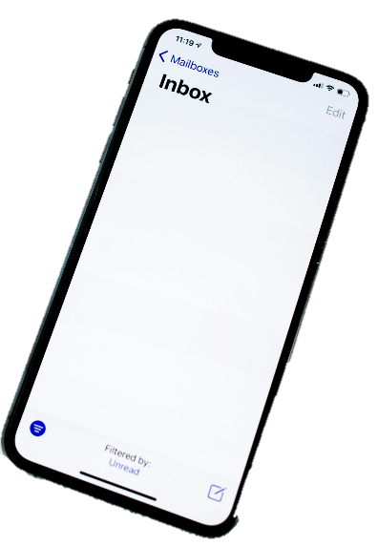
Hur banker hanterar ovanlig aktivitet
Om något avviker från din vanliga aktivitet,
kan din bank:
skicka en varning till dig
stänga av en betalning
be dig bekräfta din identitet
Detta ger dig tid att:
granska vad som händer
bestämma vad du ska göra härnäst
Dessa kontroller finns till för att skydda dina pengar.

Slide 16

AI stöder dig, men du behåller kontrollen
AI kan:
förbättra säkerheten
lyfta fram viktig aktivitet
göra bankärenden snabbare och enklare
Men den kan inte:
fatta beslut åt dig
förstå din situation fullt ut
garantera att alla meddelanden är äkta
Så:
ta en paus innan du agerar
kontrollera informationen noggrant
använd pålitliga källor

Slide 17
Den gyllene regeln: ta en paus och kontrollera
Ingen riktig bank, Handelsbanken eller Nordea kommer någonsin att ringa, skicka SMS eller e-post till dig och be om din PIN-kod, ditt lösenord, dina kortuppgifter eller att du ska överföra pengar.
Kontrollera
själv
Ring din bank på numret på baksidan av ditt kort, inte på det nummer de ger dig.
Känn dig aldrig
pressad
Bedragare skapar panik. Ta god tid på dig. Det är alltid okej att säga nej.
Lägg på
Om ett samtal känns misstänkt, lägg bara på. En seriös uppringare kommer inte att ta illa upp.
F: Vad händer om meddelandet finns i samma tråd som mina riktiga bankmeddelanden? S: Det kan ändå vara falskt. Bedragare kan kopiera avsändarens namn. Kontrollera alltid själv.
Notes:
****LOKALT EXEMPEL****

Slide 18
Snabbfråga
Vilket påstående är korrekt?
Om ett meddelande nämner bedrägeri måste det vara äkta
AI kan hjälpa banker att upptäcka ovanlig aktivitet, men människor måste fortfarande verifiera varningarna
AI innebär att du inte längre behöver kontrollera transaktioner
En bankchatbot kan ersätta en mänsklig rådgivare i alla situationer
Notes:
LÄNK

Slide 19

03
ATT VÄLJA OCH ANVÄNDA APPAR PÅ ETT SÄKERT SÄTT

Slide 20

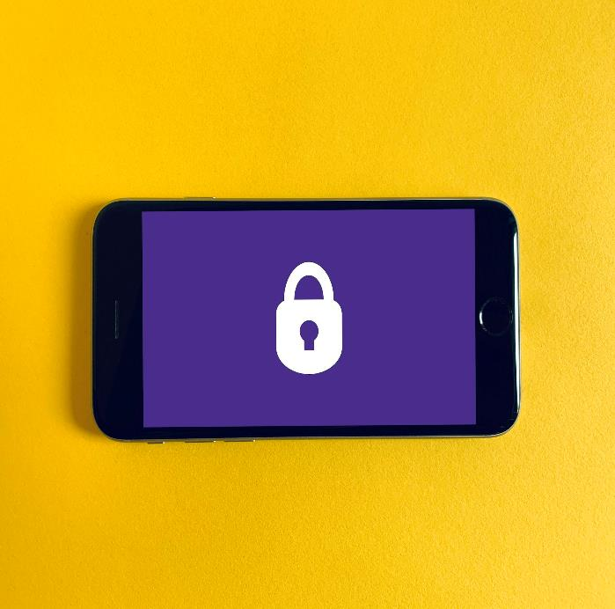
Välj appar som du kan lita på
Innan du använder en app bör du kontrollera att den är pålitlig.
Leta efter:
en välkänd bank eller leverantör
tydlig varumärkesprofil och korrekt stavning
höga betyg och konsekventa recensioner
regelbundna uppdateringar
Var försiktig om:
appen ser okänd eller dåligt utformad ut
namnet skiljer sig något från
ett känt varumärke
Notes:
UNSPLASH FOTO:https://unsplash.com/photos/black-iphone-5-on-yellow-textile-DoWZMPZ-M9s

Slide 21
Populära appar i Sverige
Dessa är välkända aktörer och tjänster i Sverige. Ladda alltid ner appar från den officiella appbutiken eller via bankens egen webbplats. Kom ihåg: lämna aldrig ut din PIN-kod, dina lösenord eller BankID-koder till någon som kontaktar dig via telefon, SMS eller e-post.
Banker
Appar för digitala betalningar
och identifiering
Swish – Skicka och ta emot pengar direkt via mobilen
Swedbank – Mobilbank för betalningar, överföringar och andra bankärenden
BankID – Digital legitimation för att identifiera dig och skriva under digitalt
SEB – Mobilbank för vardagliga bankärenden
Handelsbanken – Mobilbank för betalningar, överföringar och konton
Kivra – Digital brevlåda där du bland annat kan ta emot fakturor och myndighetspost
Nordea – Mobilbank för betalningar, sparande och andra banktjänster
Klarna – Betalningar och hantering av köp och fakturor
Är du osäker på om en app är äkta? Kontrollera informationen på din banks officiella webbplats eller ladda endast ner appen från App Store eller Google Play. Är du fortfarande osäker? kontakta din bank direkt.
Notes:
****LOKALT EXEMPEL****

Slide 22
Steg för steg: Ladda ner en bankapp på ett säkert sätt
1
2
3
4
5
Kontrollera innan du installerar
Se efter att den officiella banken står som utvecklare, att det finns många recensioner och att appen nyligen har uppdaterats.
Installera och öppna sedan appen själv
Tryck på ”Installera”. När du är redo öppnar du appen från din egen skärm, inte från något meddelande.
Konfigurera säkert
Använd ett starkt lösenord eller fingeravtryck. Aktivera aviseringar så att din bank kan varna dig om ovanlig aktivitet.
Börja på rätt ställe
Öppna din telefons officiella appbutik (App Store på iPhone, Play Store på Android). Använd inte en länk från ett sms eller e-postmeddelande.
Sök på bankens exakta namn
Skriv in bankens namn själv. Kontrollera stavningen noggrant, eftersom bedragare kopierar riktiga namn med små ändringar.

Slide 23

Var du kan förvara dina lösenord på ett säkert sätt
En lösenordshanterare i mobilen
Skriv ner det hemma, offline
Fördelar
Kommer ihåg starka, unika lösenord åt dig
Finns redan inbyggt i de flesta telefoner (gratis)
Fyller i dem automatiskt så att du aldrig behöver skriva in dem
Tänk på
Du måste komma ihåg ett starkt huvudlösenord
Kräver lite inställningar första gången
Fördelar
Enkelt, inget att lära sig
Kan inte hackas via internet
Lätt att förvara på ett säkert ställe
Tänk på
Förvara det gömt, inte nära datorn
Värdelöst om det försvinner; berätta för en person du litar på var det finns
F: Vad kännetecknar ett starkt lösenord? S: Tre slumpmässiga ord som sätts ihop, till exempel BlueKettleRiver. Ett långt lösenord är starkare än ett komplicerat. Undvik något förutsägbart som en födelsedag eller ett husdjurs namn. (se Modul 1)

Slide 24

Att förstå åtkomst och kontroll
Vet vad du samtycker till
När du installerar en app kan du bli ombedd att bevilja åtkomst.
Ta dig en stund att kontrollera:
vilken information appen vill ha
varför den kan behöva den
om det känns rimligt
Var försiktig om:
begäran verkar vara irrelevant
för stor åtkomst begärs
Du kan säga nej till behörigheter som du är osäker på.

Slide 25

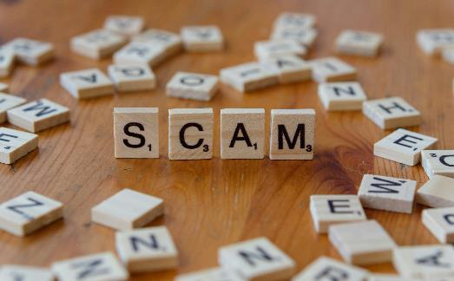
Säkerhet i vardagen
Enkla åtgärder kan hjälpa dig att skydda dig:
kontrollera ditt konto regelbundet
granska transaktioner som du inte känner igen
undvik att stressa när du gör betalningar
kontrollera namn, belopp och uppgifter noga
ta dig tid innan du bekräftar något
Att ta det lugnt hjälper dig att upptäcka misstag eller
risker.
Notes:
UNSPLASH FOTO:https://unsplash.com/photos/scam-spelled-with-scrabbles-on-a-wooden-table-FjyseC7iV3k

Slide 26

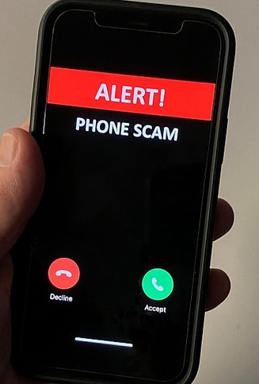
Så här skyddar du din enhet
Din telefon eller surfplatta är en del av din
säkerhet.
Se till att du:
använder en PIN-kod eller ett lösenord för låsskärmen
håller din enhet uppdaterad
undviker att dela din enhet eller dina lösenord med andra
installerar uppdateringar när du uppmanas att göra det
Notes:
FOTOKREDITER – https://x.com/MenloParkPD/status/1846960843411611887/photo/1

Slide 27
Hjälpsamt eller misstänkt?
Läs varje exempel och avgör:
Verkar detta vara till hjälp, misstänkt, eller behöver du mer information?
Exempel 1
Din bankapp visar:
”Ovanlig betalning upptäckt. Bekräfta om det var du som gjorde den.”
Exempel 2
Du får ett sms som lyder:
”Brådskande bedrägerivarning. Klicka här nu, annars spärras ditt konto.”
Exempel 3
En person ringer och säger:
”Vi ringer från banken. Flytta omedelbart dina pengar till ett säkert konto.”
Vilket exempel verkar mest trovärdigt? Vilka verkar misstänkta? Vad är det som skiljer dem åt? Vad skulle du göra i varje enskilt fall?

Slide 28
Vad är det som skiljer dem åt?
Samma ord kan förekomma både i äkta och falska meddelanden.
Det som spelar roll är inte bara vad meddelandet säger, utan också:
var det visas
hur det når dig
om du har öppnat det själv
Viktigt exempel
En varning som visas i din egen officiella bankapp, som du själv har öppnat, skiljer sig från att få samma meddelande i ett oväntat sms eller e-postmeddelande.
Formuleringen i sig räcker inte för att du ska kunna lita på ett meddelande.
Fråga dig alltid: Varifrån kommer det?

Slide 29

04
HUR BEDRÄGERIER FUNGERAR & HUR AI DRIVER DEM

Slide 30

Vad är AI-baserade bedrägerier?
AI-baserade bedrägerier är när brottslingar använder artificiell intelligens för att göra bedrägerierna mer övertygande och svårare att upptäcka.
Med hjälp av AI kan bedragare:
kopiera äkta meddelanden och skrivstilar
skapa personanpassade meddelanden med hjälp av dina uppgifter
imiterar röster eller samtal
skapa realistiska falska webbplatser eller appar
AI skapar inte nya bedrägerier, utan gör befintliga bedrägerier mer trovärdiga.

Slide 31
!
Ett konkret exempel: AI-skapade investeringsannonser
Vad händer
Det dyker upp annonser på nätet där en välkänd politiker eller TV-personlighet uppmanar dig att gå med i ett ”statsstött” sparprogram.
Bilden eller rösten är skapad av AI. Personen har aldrig sagt det. Programmet är falskt.
Antalet anmälningar om investeringsbedrägerier ökade med över 20 % år 2025, och personer i 50-årsåldern och äldre är de som oftast utsätts.
Så här skyddar du dig
Att en känd person medverkar gör inte erbjudandet äkta.
Äkta statliga sparprogram säljs aldrig via annonser på sociala medier.
Klicka aldrig på ”registrera” och ange aldrig kortuppgifter via en annons.
Kontrollera alltid erbjudandet med din bank eller på en officiell myndighetswebbplats först.
Om det utlovas hög avkastning utan risk är det en bluff.

Slide 32


Olika typer av AI-baserade bedrägerier
AI kan användas för att skapa:
Realistiska meddelanden
E-postmeddelanden och sms som nästan inte går att skilja
från äkta varningar
Röstimitation
Samtal som låter som om de kommer från en person eller organisation man litar på
Automatiserade chattbedrägerier
Meddelanden som svarar i realtid
Falska webbplatser och appar
Sidor som ser identiska ut med officiella tjänster
Notes:
UNSPLASH FOTOKREDIT – https://unsplash.com/photos/a-white-robot-with-blue-eyes-and-a-laptop--0xMiYQmk8g

Slide 33

Ett mönster att känna igen
Identitet
Någon utger sig för att vara en person eller organisation som du litar på.
Brådska
Du pressas att agera snabbt, innan du hinner tänka efter.
Exempel: ”Misstänkt aktivitet har upptäckts. Agera nu för att säkra ditt konto.”
Situation
Ett problem eller en ”ovanlig aktivitet” beskrivs för att oroa dig.
Se modul 1 för att lära dig mer om de tre P:na

Slide 34

05
ATT UPPTÄCKA BEDRÄGERIER OCH VARNINGSTECKEN

Slide 35

Vanliga typer av bedrägerier
bedrägerier där någon utger sig för att vara någon annan (bank, polis, myndighet)
phishing-mejl och smishing-sms
investeringsbedrägerier
bedrägerier med påhittade familjekriser
bedrägerier vid nätköp
bedrägerier med återbetalningar eller leveranser

Slide 36
De tre varningssignalerna för ett bedrägeri
Nästan alla bedrägerier uppvisar dessa tre tecken. Om du kan upptäcka dem kan du avslöja bedrägeriet.
1
2
3
Det är oväntat
Du väntade inte på att höra från dem. Samtalet, sms:et eller e-postmeddelandet kommer helt oväntat.
Det pressar dig
Det står att du måste agera omedelbart, annars kommer något dåligt att hända. Panik är bedragarens verktyg.
Det leder dig till en länk
Eller så ber det om personuppgifter eller bankuppgifter. Seriösa organisationer gör inte så här.
Verkar något misstänkt? Stanna upp och kontrollera. Klicka inte på länkar och lämna aldrig ut BankID- eller bankuppgifter. Blockera avsändaren och radera meddelandet. Vid misstänkt bedrägeri – kontakta din bank och Polisen.

Slide 37

Vad riktiga organisationer
inte göra
Banker och offentliga myndigheter kommer inte att:
be om din fullständiga PIN-kod eller ditt lösenord
be dig att överföra pengar till ett ”säkert konto”
be dig att köpa presentkort
pressa dig att agera omedelbart
be dig att stanna kvar i telefonen
medan du genomför betalningar
Om detta händer, avbryt och kontrollera.
Notes:
UNSPLASH FOTOKREDIT – https://unsplash.com/photos/white-heart-shaped-balloon-on-white-surface-1vZAezBEADw

Slide 38

Om du tror att du har blivit lurad
Stoppa samtalet
Kontakta din bank
Anmäl det
Berätta för någon du litar på
Ändra vad som är i riskzonen
Avsluta samtalet eller stäng meddelandet. Skicka inte pengar och lämna inte ut några ytterligare uppgifter.
Ring numret på baksidan av ditt kort eller använd din officiella bankapp omedelbart.
Om du har delat ett lösenord, byt det. Be banken att spärra kort eller pausa betalningar.
Anmäl det till polisen. En anmälan skapar ett register och hjälper till att skydda andra.
En familjemedlem, vårdare eller vän kan hjälpa dig. Du behöver inte hantera detta på egen hand.
Gå tillbaka till modul 1 och läs mer om ”Sift-metoden”

Slide 39

06
BEHÅLLA KONTROLLEN OCH FÅ HJÄLP

Slide 40

Varför detta är viktigt
Du kan få information om dina pengar från:
bankappar
SMS
e-post
telefonsamtal
automatiska förslag
Vissa är äkta och användbara.
Vissa kan vara vilseledande eller osäkra.
Att veta hur man kontrollerar dem hjälper dig
att behålla kontrollen.

Slide 41

Så här ser ett bedrägeri sms ut
Exempel på formuleringar som bedragare kan använda. Lägg märke till hur meddelandena försöker skapa oro eller stress
och få dig att klicka på en länk eller agera snabbt.
Falskt SMS
från banken
Falskt SMS
om
återbetalning
Falskt leverans
meddelande
”Swedbank: Vi har upptäckt ovanlig aktivitet på ditt konto. Ditt konto kommer att spärras. Verifiera dina uppgifter omedelbart via länken.”
”PostNord: Vi kunde inte leverera ditt paket. En mindre avgift måste betalas innan vi kan göra ett nytt leveransförsök. Klicka här för att betala.”
”Skatteverket: Du har rätt till skatteåterbäring. Bekräfta dina bankuppgifter inom 24 timmar för att få din utbetalning.”
Banken ber dig inte att lämna ut koder, lösenord eller använda BankID på uppmaning av någon som oväntat kontaktar dig.
Klicka inte direkt på länken. Kontrollera istället leveransen via PostNords officiella app eller webbplats.
Var misstänksam mot oväntade SMS som ber dig klicka på en länk för att få pengar eller lämna bankuppgifter. Kontrollera informationen genom att själv gå till Skatteverkets officiella webbplats.
Varningssignaler: Meddelandet kommer oväntat, försöker stressa eller skrämma dig och ber dig klicka på en länk, lämna uppgifter eller använda BankID. Är du osäker – klicka inte. Kontrollera istället informationen via företagets eller myndighetens officiella app eller webbplats.
Notes:
****LOKALA EXEMPEL****

Slide 42
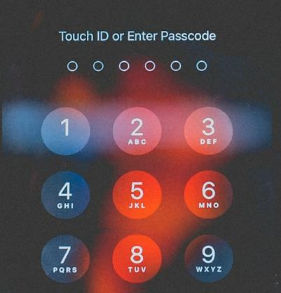
En enkel beslutsregel
Paus
Ta en stund innan du gör något
Kontrollera
Känner jag igen det här?
Stämmer det överens med min senaste aktivitet?
Kontrollera
Öppna din bankapp själv
Använd ett betrott telefonnummer

Slide 43

Hur ett säkert svar ser ut
Ett säkert svar innebär:
klicka inte på oväntade länkar
dela inte koder eller personuppgifter
avsluta samtalet eller meddelandet
kontrollera via din officiella bankapp
kontakta organisationen direkt
Du väljer själv hur du vill agera

Slide 44

Var kan man få hjälp i Sverige
Du är inte ensam. Om det handlar om pengar ska du omedelbart kontakta din bank.
Din bank
Polisen
Stöldskydds-
föreningen (SSF)
Hallå konsument
Kontakta din bank omedelbart om du har lämnat ut bankuppgifter, använt BankID på uppmaning av någon annan eller om pengar har försvunnit från ditt konto. Använd numret på bankens officiella webbplats eller i bankappen.
Misstänker du att du har blivit utsatt för bedrägeri? Gör en polisanmälan. Ring 114 14 eller besök en polisstation. Vid pågående brott eller akut fara – ring 112.
Här finns information och råd om digital säkerhet, bedrägerier och hur du kan skydda dina personliga uppgifter. SSF driver även Säkerhetskollen med information om aktuella digitala bedrägerier.
Här kan du få oberoende information och vägledning om konsumentfrågor, till exempel om du har problem efter ett köp eller behöver veta vilka rättigheter du har som konsument.
Misstänker du bedrägeri? Kontakta först din bank om pengar eller bankuppgifter är inblandade. Gör sedan en polisanmälan genom att ringa 114 14. Vid pågående brott eller akut fara, ring 112. Klicka inte på misstänkta länkar och använd aldrig BankID på uppmaning av någon som oväntat kontaktar dig.
Notes:
****LOKALT EXEMPEL****

Slide 45
Tips från yngre familjemedlemmar
Enkla vanor som yngre människor använder varje dag. Be ett barnbarn att hjälpa dig att ställa in dessa.
Lås din telefon
Håll apparna uppdaterade
Använd en PIN-kod, fingeravtryck eller ansiktsigenkänning för att låsa upp telefonen. Det skyddar allt om du skulle tappa bort telefonen.
Uppdateringar åtgärdar säkerhetsbrister. Tryck på uppdatera när telefonen ber dig, eller ställ in den så att den uppdateras automatiskt.
Använd inte samma lösenord flera gånger
Tänk efter innan du trycker
Om ett lösenord blir stulet förblir de övriga säkra. En lösenordshanterare kommer ihåg dem åt dig.
Ungdomar bläddrar snabbt, men de stannar upp och kollar länkarna också. Några sekunder sparar dig besvär.

Slide 46
Viktiga punkter
Nu vet du hur man:
känna igen säkra och osäkra meddelanden
förstå hur bedrägerier skapar press
kontrollera information innan du agerar
reagera på ett säkert och självsäkert sätt
be om hjälp när det behövs
Digitala finanser kan främja självständighet och självförtroende.
Säkra vanor hjälper dig att skydda dig.
Stanna upp. Kontrollera. Verifiera.

Slide 47


Grattis, du har nu slutfört modul 2…Fortsätt till modul 3 – Socialt engagemang och kommunikationsverktyg
Följ vår resa
www.ai4seniorsproject.eu

